Slide 1
Коллекционирование в детском саду
МДОАУ Црр-д/с 120 « Крепыш»
Герасимова Екатерина Сергеевна
педагог высшей категории

Slide 2
Деревянные игрушки в народных промыслах России

Slide 3
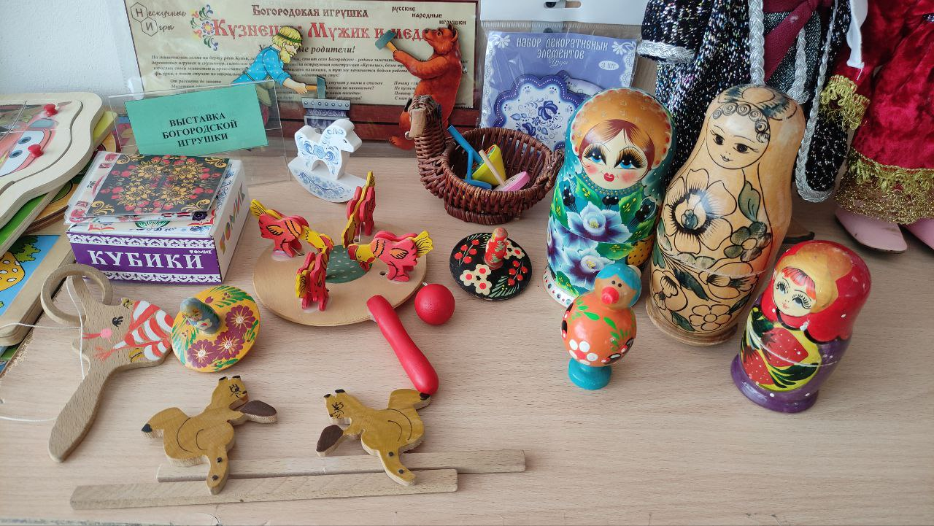
Коллекционирование в детском саду

Slide 4
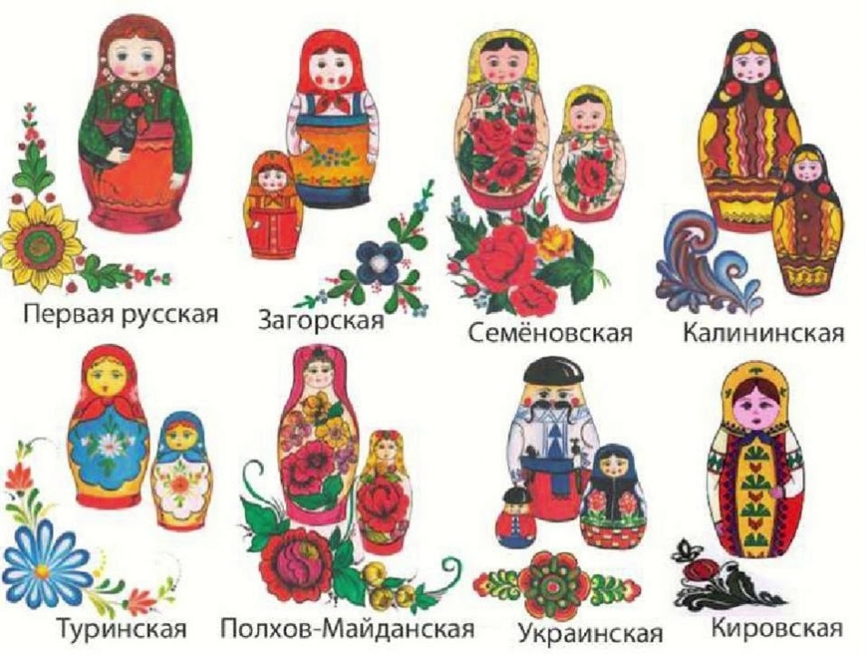
Your title here
Name

Slide 5
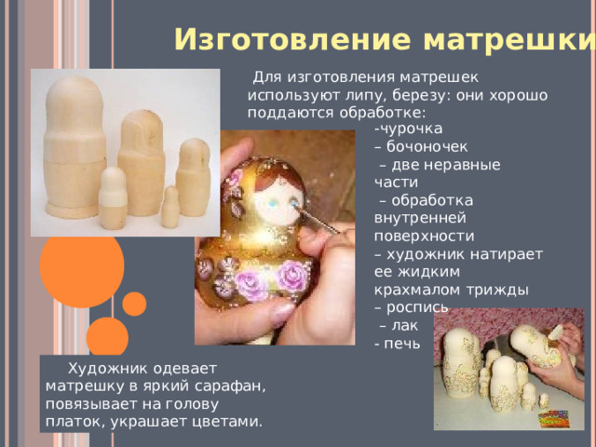

Slide 6
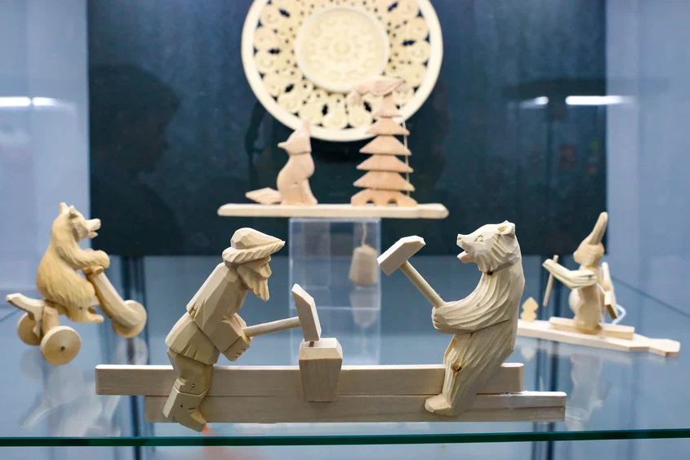
Богородская игрушка

Slide 7
Это один из немногих промыслов, где игрушки делают не из глины, а из дерева.
Регион:
Сергиево-Посадский район Московсковской области
Вершина мастерства богородских умельцев — это «живые» игрушки. К ним относятся, например, щелкуны, которые колют орехи зубами. Другой вид — игрушки-акробаты, которые умеют крутиться. Но самые узнаваемые — это, конечно, кузнецы. Чаще всего это медведь и мужик, которые с помощью специального механизма стучат молоточками по наковальне.

Slide 8
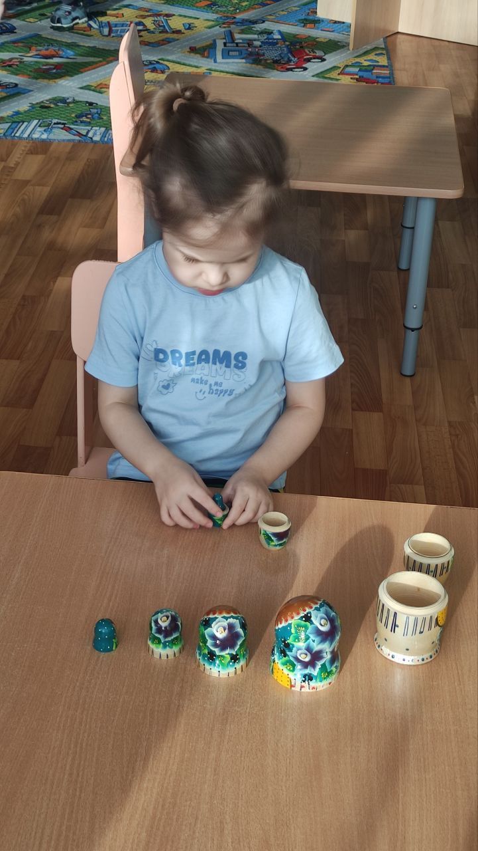
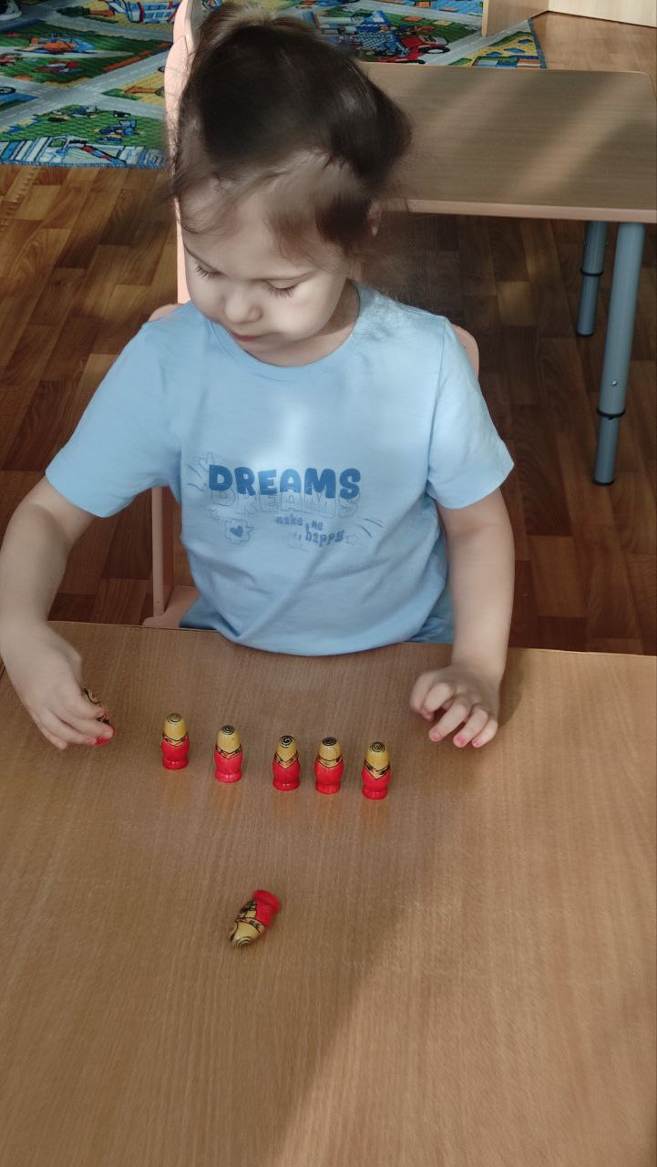
Применение на занятиях в детском саду

Slide 9
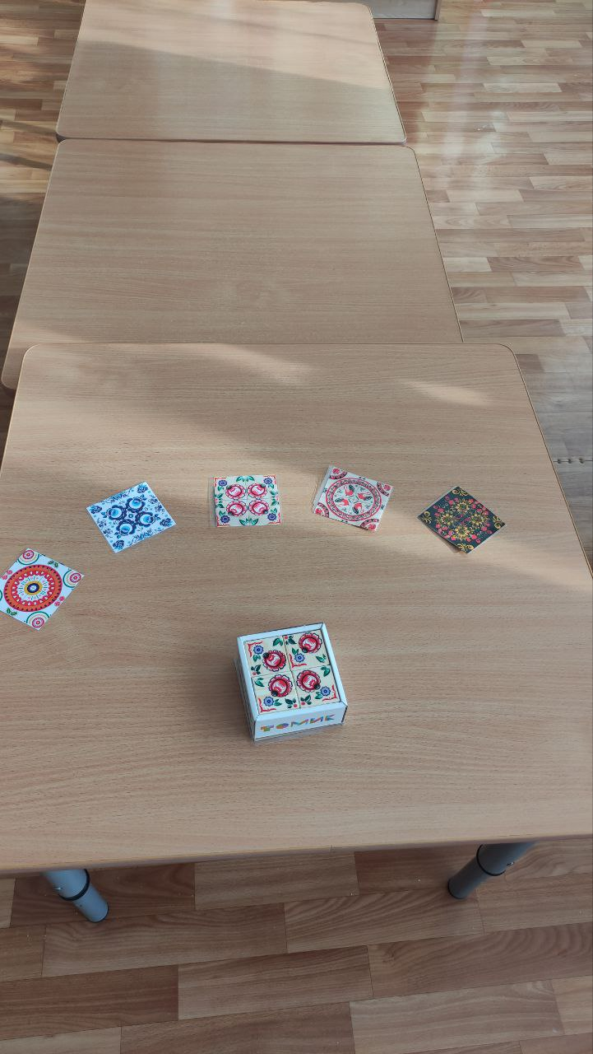
Пазлы в русских народных узорах

Slide 10
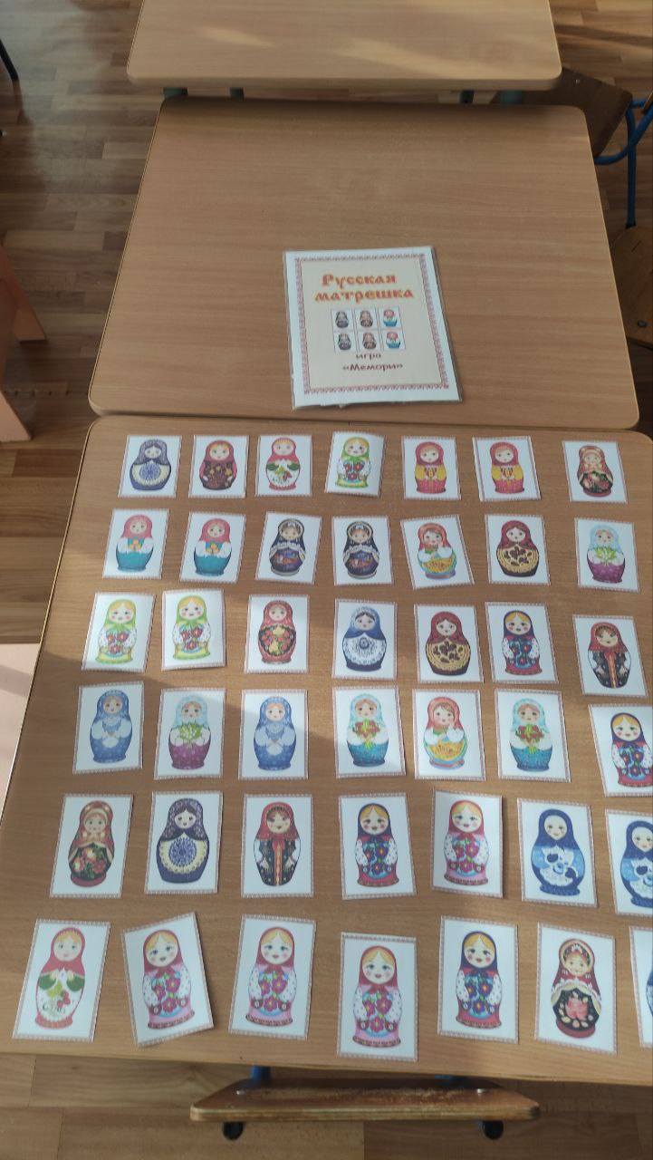
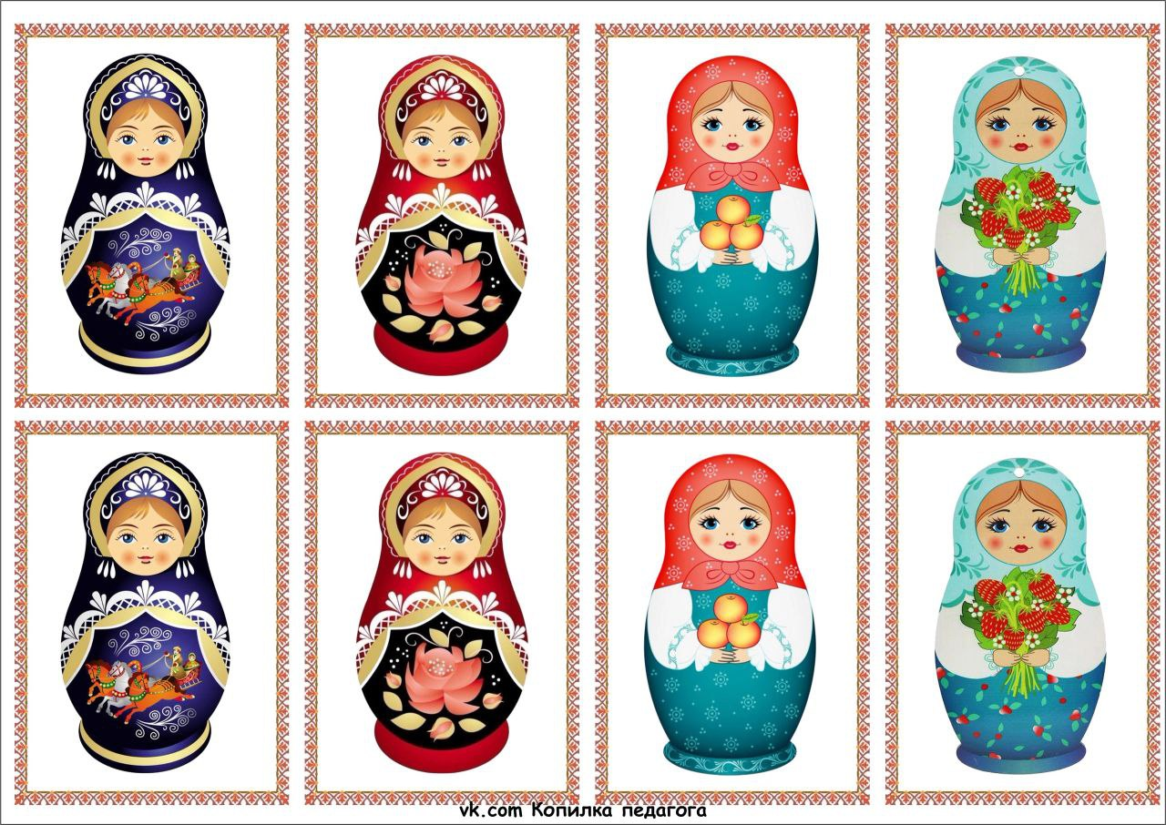
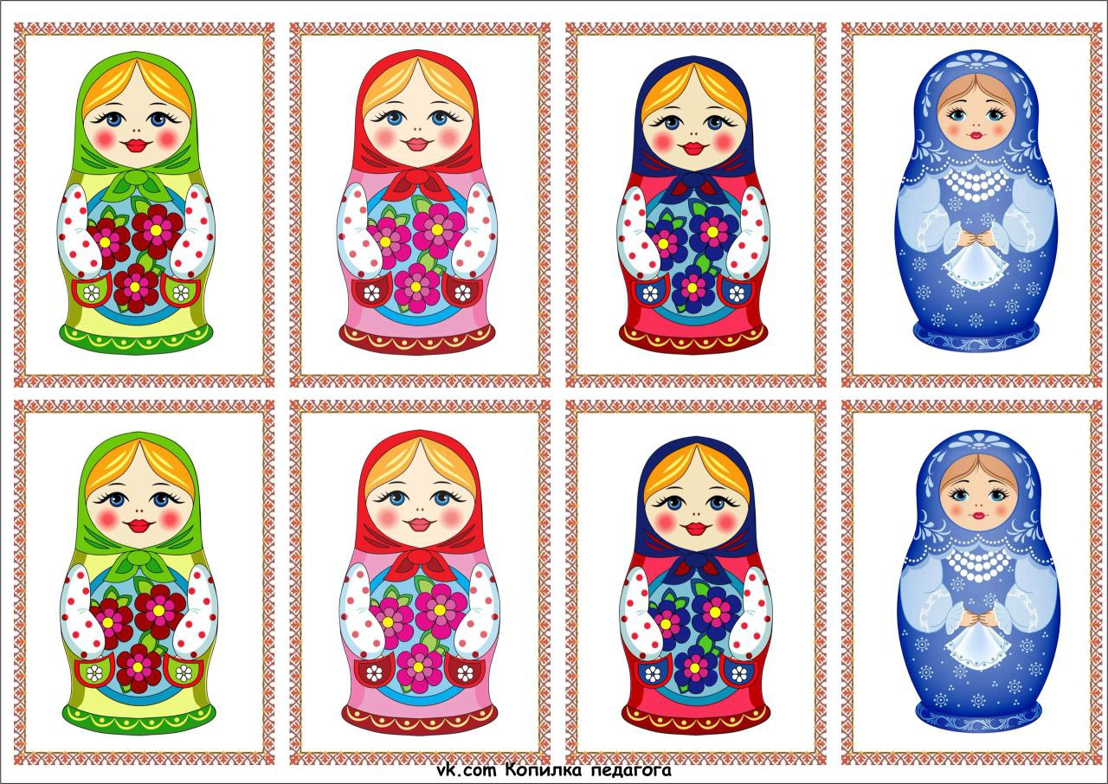

Игра « Русские матрешки» Мемо

Slide 11
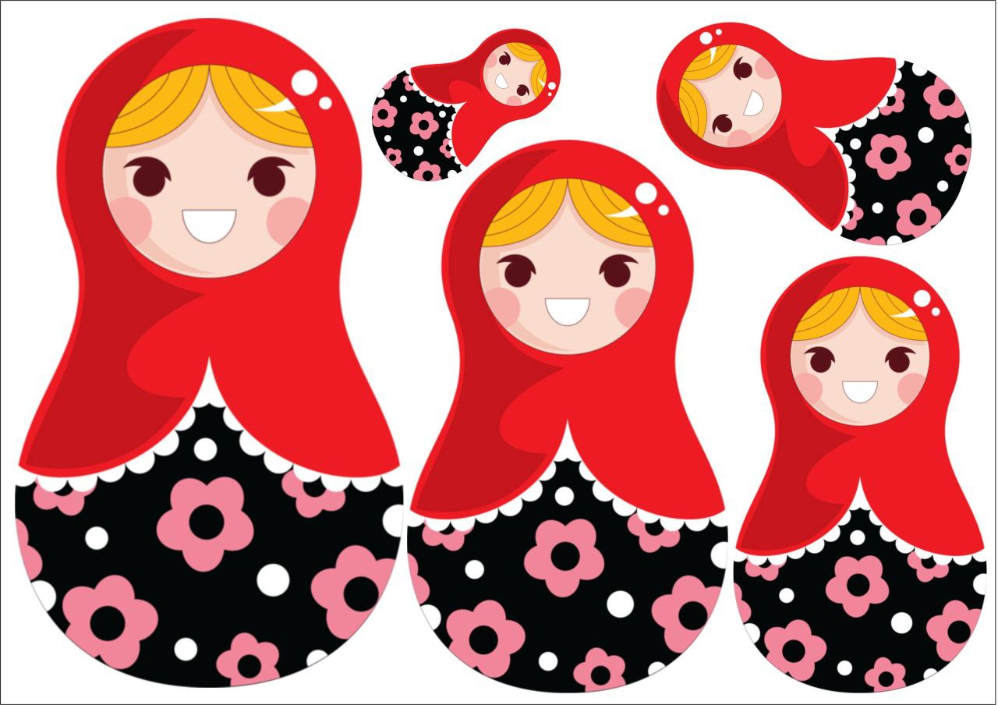
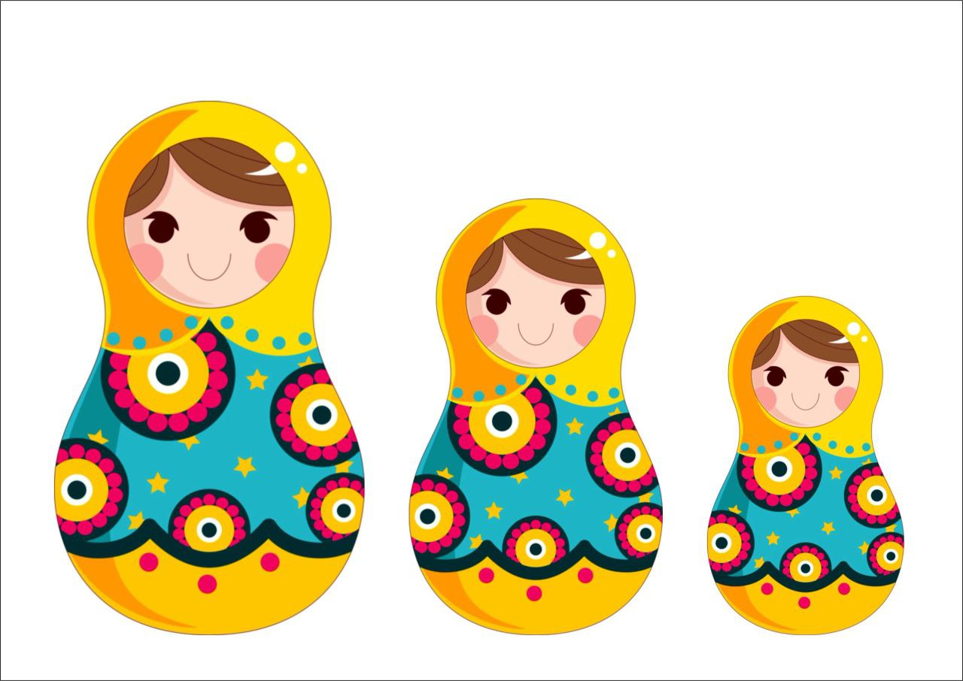
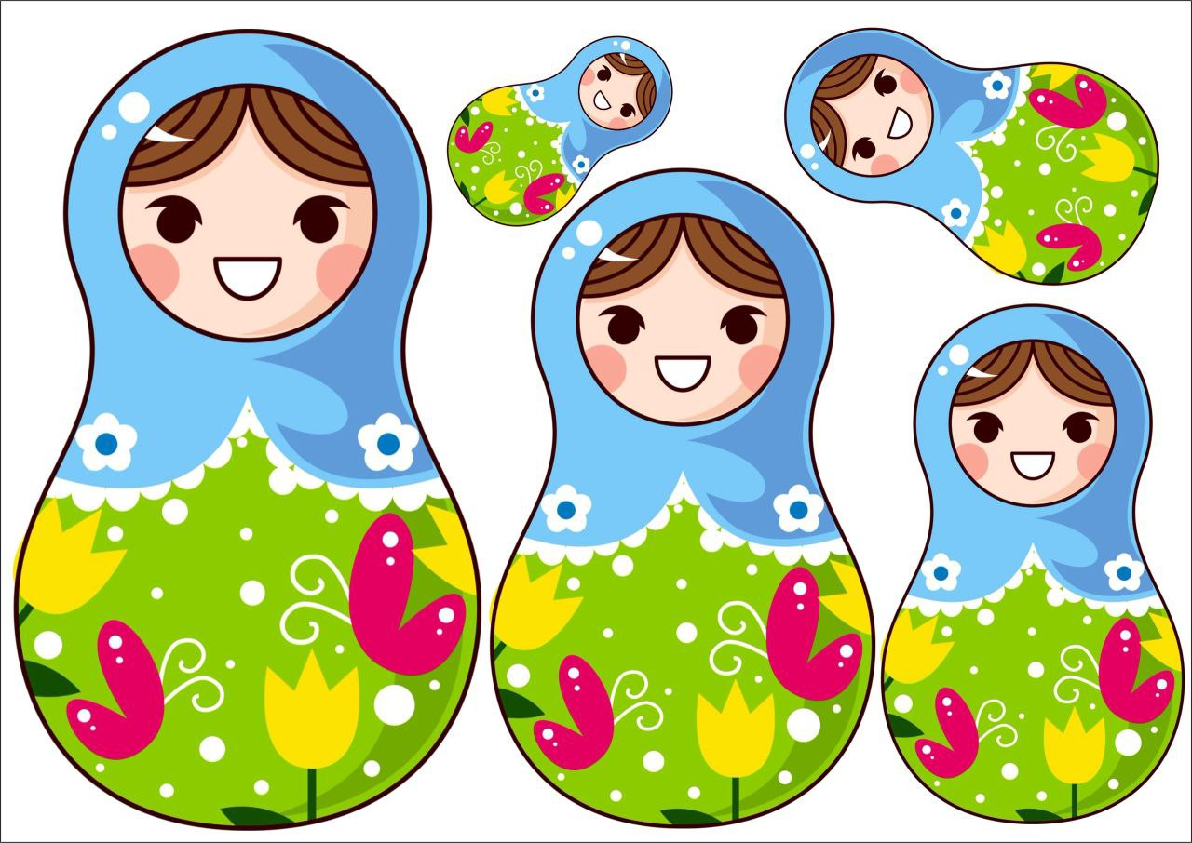
« Веселые матрешки»

